Slide 1
Сюжетно-ролевая игра как фактор успешного формирования и развития пространственно-временных представлений у детей дошкольного возраста.
Учитель-логопед:
Дороднова Н.А.
МБДОУ «Детский сад №47»
Иваново, 2022

Slide 2
Жизнь ребёнка в пространстве и времени.

Slide 3
Генезис отражения пространства и времени в речевом развитии

Slide 4
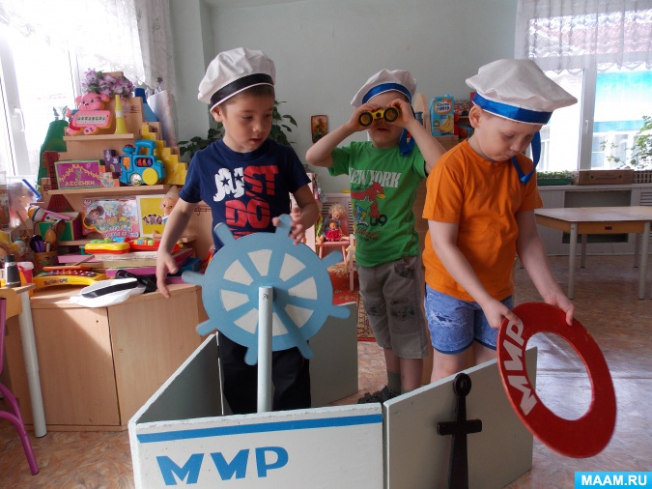
Сюжетно-ролевая игра
это деятельность, в которой дети берут на себя те или иные функции взрослых людей в специально создаваемых ими игровых, воображаемых условиях, воспроизводят деятельность взрослых и отношения между ними.

Slide 5
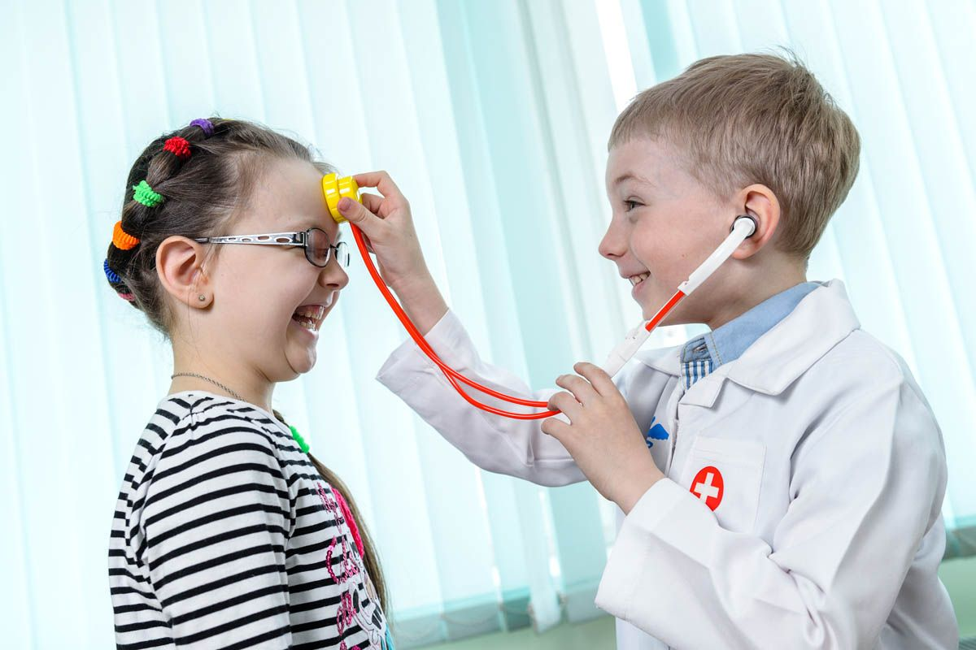
Цель: развитие ориентировки в микро- и макро-пространстве.
Задачи:
Обобщение знаний о пространственном расположении частей своего тела, ориентировки в окружающем пространстве «от себя»; «от другого человека»;
Формирование навыков поли сенсорного восприятия предметов, умения анализировать информацию, полученную с помощью зрения и сохранных анализаторов, применять в практической деятельности;
Восприятие, понимание предметно-пространственных отношений;
Формирование у детей прочной связи слов, обозначающих пространственные признаки предметов, с их чувственным восприятием, а самое главное практико-ориентированным.

Slide 6
Формирование пространственных ориентиров в сюжетно-ролевой игре
I этап Формирование пространственных представлений с точки отсчета «от себя»: слева, справа, вверху, внизу, впереди, сзади.
II этап Формирование пространственных представлений с точки отсчета « от предмета», «от другого человека».
III этап Формирование умений детей определять словом положение того или иного предмета по отношению к другому.
IV этап Формирование умений ориентироваться в трехмерном пространстве в движении.
V этап Формирование умений ориентироваться на плоскости (ориентировка на листе бумаги, т.е. в двухмерном пространстве).

Slide 7
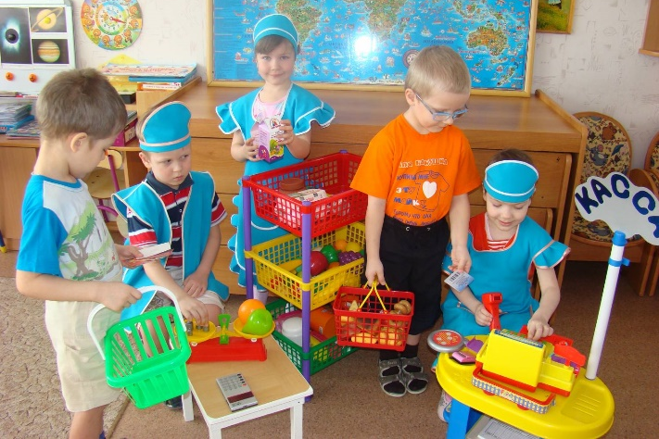
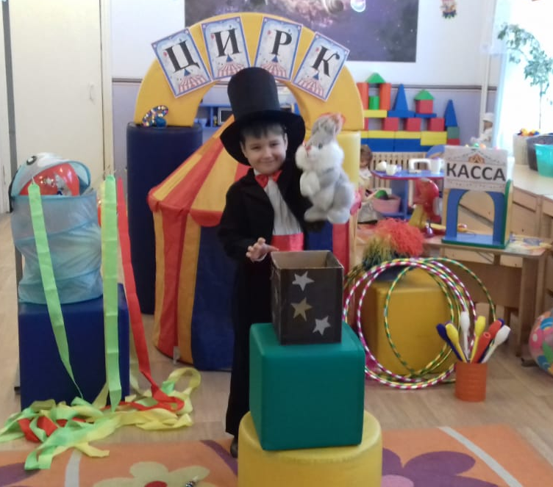
«Скажи мне - и я забуду, покажи мне - и я запомню, дай мне сделать – и я научусь.» Конфуций.

Slide 8
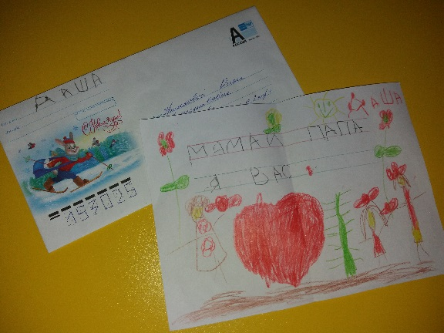
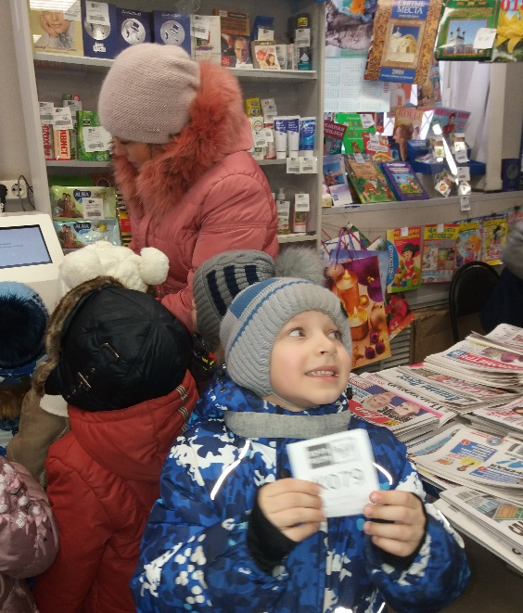
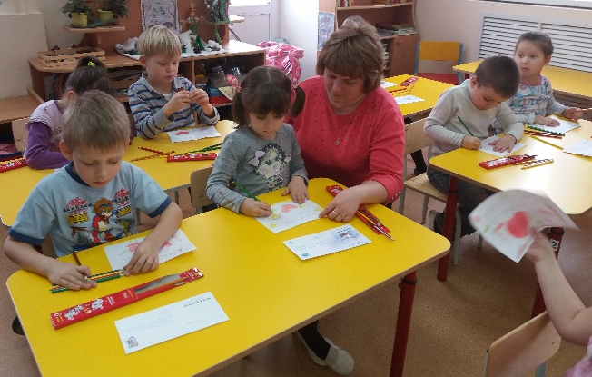
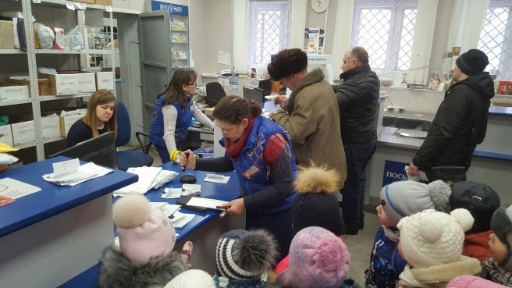
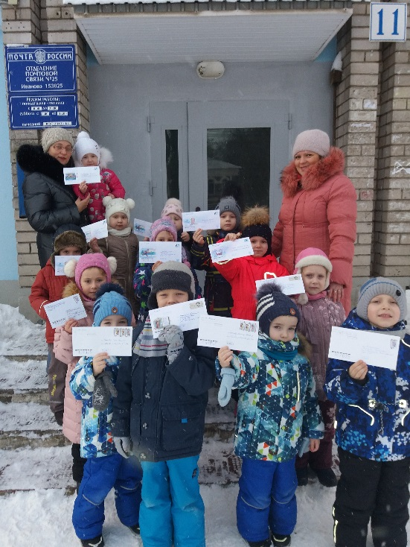
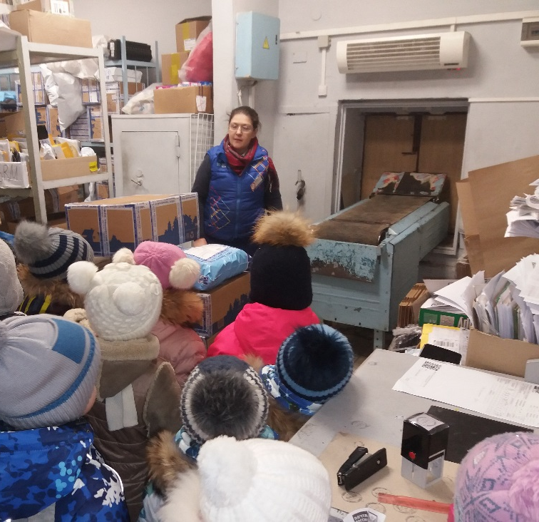
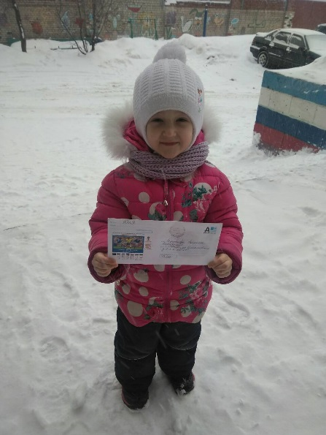
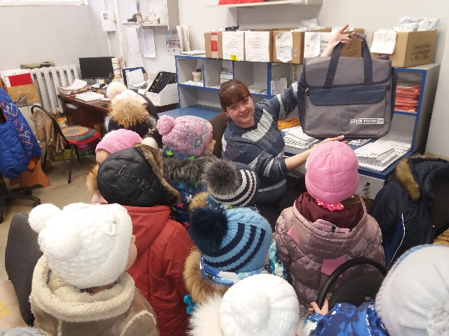
Лексическая тема «ПОЧТА»
НОД Развитие
связной речи
НОД Подготовка к обучению
грамоте
Экскурсия
«Почтовое отделение связи»
Радостная весть
от почтальона

Slide 9
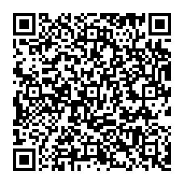
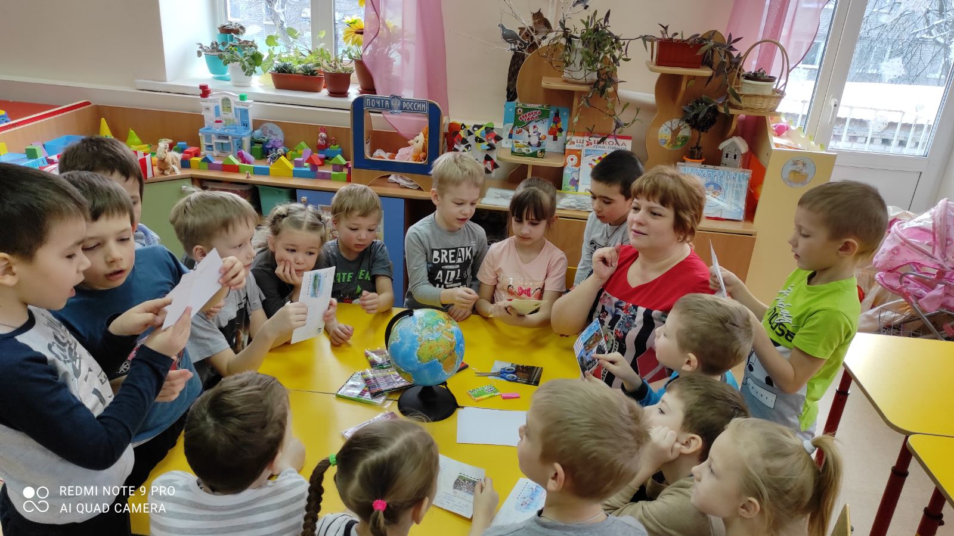
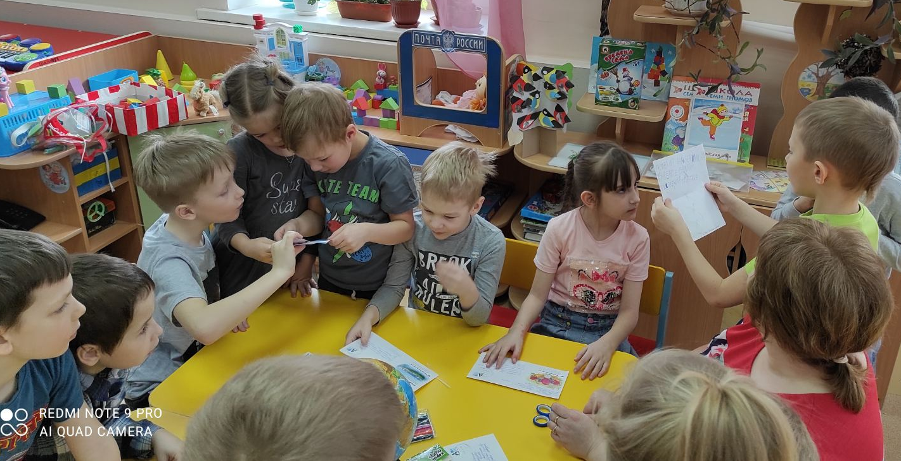
Посткроссинг #Россиястранагородов
https://docs.google.com/forms/d/1DvBATgRwuYjqx6KyQOuhLYbq6iAZustoAALUunytamk/edit

